Slide 1
формы организации работы с детьми по экологическому воспитанию в ДОУ
МБДОУ «Детский сад №1 «Берёзка»
Урмарского муниципального округа

Slide 2
Основные формы организации работы с детьми
по экологическому воспитанию
1.Организованная образовательная деятельность -занятия
2.Экскурсии
3.Экологические праздники и досуги
4.Экологические акции
5.Ознакомление детей с природой в повседневной жизни
6.Труд детей в природе
7.Сотрудничество с семьёй - одна из важнейших форм экологического воспитания

Slide 3
Организованная образовательная деятельность (занятия)
Занятия являются ведущей формой организации работы по ознакомлению детей с природой. Они позволяют педагогу формировать знания о природе в системе и последовательности, с учетом возрастных особенностей детей и природного окружения.
Под руководством воспитателя на занятиях у детей формируется система элементарных знаний, осуществляется развитие основных познавательных процессов и способностей. Занятия дают возможность уточнить и систематизировать личный опыт детей, который накапливается у них во время наблюдений, игр и труда в повседневной жизни.
Обучение детей на занятиях осуществляется разными методами – наглядными, практическими и словесными.

Slide 4
Экскурсии
Экскурсии - один из основных видов занятий и особая форма организации работы по экологическому воспитанию. Проводятся экскурсии вне дошкольного учреждения. Это своего рода занятия под открытым небом.
Преимущество экскурсий в том, что они позволяют в естественной обстановке познакомить детей с объектами и явлениями природы.
На экскурсиях дети знакомятся с растениями, животными и одновременно с условиями их обитания, а это способствует образованию первичных представлений о взаимосвязях в природе, а также развитию наблюдательности.
Велика роль экскурсий в эстетическом воспитании детей. Красота природы, окружающая их, вызывает глубокие переживания, способствует развитию эстетических чувств.

Slide 5
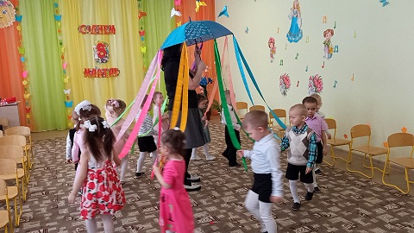
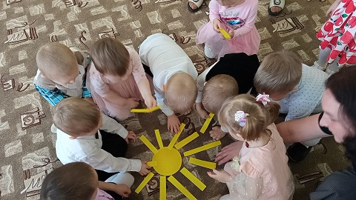
Экологические праздники и досуги
Педагогический смысл праздников и досугов заключается в том, чтобы вызвать у детей положительный эмоциональный отклик на их «природное» содержание.
В сценариях этих мероприятий используется материал, который детям хорошо знаком.
Чаще, чем праздники, проводятся досуги на самые разные темы - их организует воспитатель.

Slide 6
Экологические акции
Эффективным средством решения задач экологического воспитания дошкольников являются экологические акции.
Экологические акции – это событийно-значимые мероприятия, направленные на сохранение окружающей среды.
В ходе их проведения дошкольники получают природоведческие знания, у них формируются навыки экологической культуры, активная жизненная позиция. Акции служат экологической пропагандой и среди родителей, которые становятся активными помощниками.
Акции – это комплексные мероприятия, которые реализуются через все виды детской деятельности.

Slide 7
Ознакомление детей с природой в повседневной жизни
Наблюдения на занятиях и экскурсиях проводятся в тесной связи с работой в повседневной жизни
Прогулки
Педагоги знакомят воспитанников с повседневными изменениями природы по сезонам на участке детского сада, организуют разнообразные игры с природным материалом – песком, глиной, водой, льдом и т.д. У детей накапливается чувственный опыт, воспитывается любознательность, наблюдательность.
создание соответствующей предметно-развивающей среды
Она должна быть доступной, т. е. обеспечивать свободный доступ воспитанников к материалам, пособиям, объектам природы. Безопасной, т. е. все ее элементы должны соответствовать требованиям по обеспечению надежности и безопасность их использования. И включать в себя не только природный уголок, но и центр познавательной активности для экспериментирования с различными материалами, наблюдения за природными явлениями и объектами неживой природы.

Slide 8
Труд детей в природе
Разнообразный труд в природе доставляет детям много радости и содействует их всестороннему развитию. В процессе труда воспитываются любовь к природе, бережное и заботливое отношение к ней. У детей развивается интерес к трудовой деятельности, сознательное, ответственное отношение к ней.
Трудясь в природе, дети знакомятся со свойствами и качествами, состояниями объектов природы, усваивают способы установления этих свойств.
В процессе труда в природе у детей формируются знания о растениях, о животных.
Дети наблюдают за растениями, упражняются в трудовых навыках и умениях (полив растений, рыхление, сбор семян и урожая и т.д.). Эта работа оказывает большое влияние на воспитание трудолюбия, самостоятельности и взаимопомощи.

Slide 9
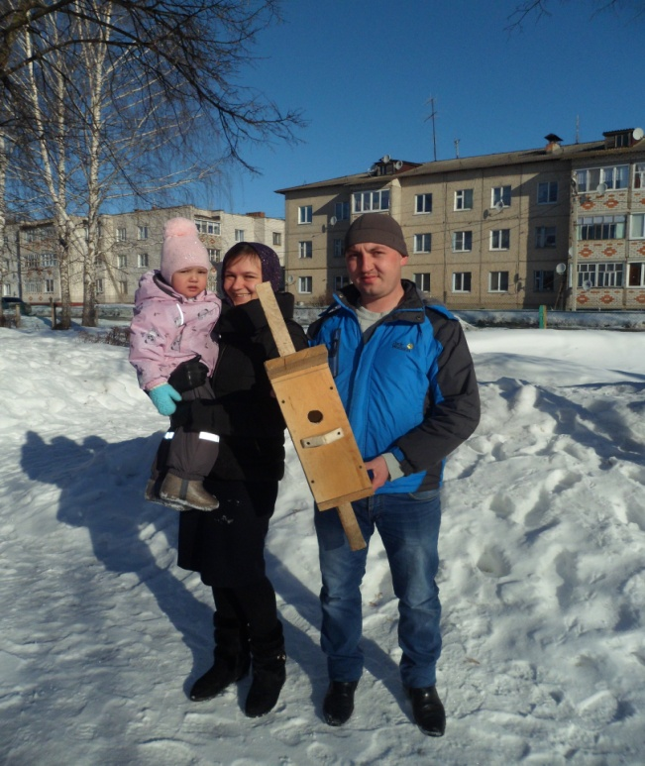
Сотрудничество с семьёй - одна из важнейших форм
экологического воспитания
В работе с родителями по экологическому воспитанию детей используются различные формы:
анкетирование
проведение опросов
родительские собрания
круглые столы
семинары
мастер-классы
консультации
оформление наглядной информации экологической направленности
совместные досуги, праздники, КВНы, викторины и т.д
участие в тематических выставках, смотрах-конкурсах
привлечение родителей к совместной с детьми трудовой деятельности на участке детского сада, озеленение территории детского сада
выпуск газет, фотогазет, экологических альбомов, плакатов, папок- передвижек.
Сотрудничество с семьей способствует повышению педагогической культуры родителей, выработке правильных форм взаимодействия детского сада и семьи, помогает создать более благоприятную обстановку в семье.

Slide 10
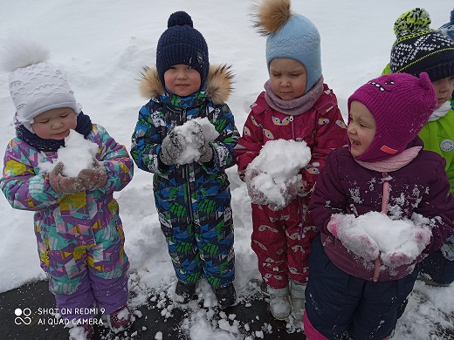
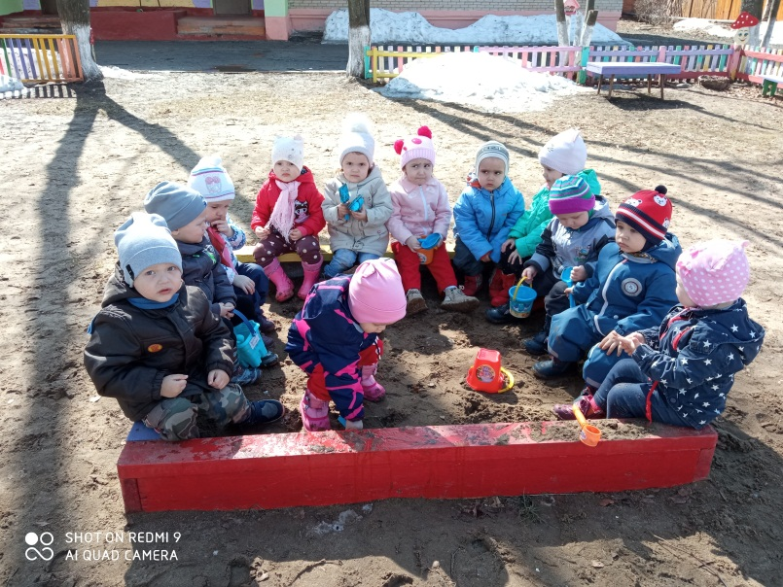
Таким образом, формирование экологического сознания, экологической культуры — это длительный процесс, началом этого пути является дошкольное детство.
Формирование начал экологической культуры – это становление осознанно-правильного отношения непосредственно к самой природе во всем ее многообразии, к людям, окружающим и созидающим ее.
Самое главное в экологическом воспитании – личная убежденность педагога, умение заинтересовать, пробудить у детей, и их родителей желание любить, беречь и охранять природу.

